Slide 1
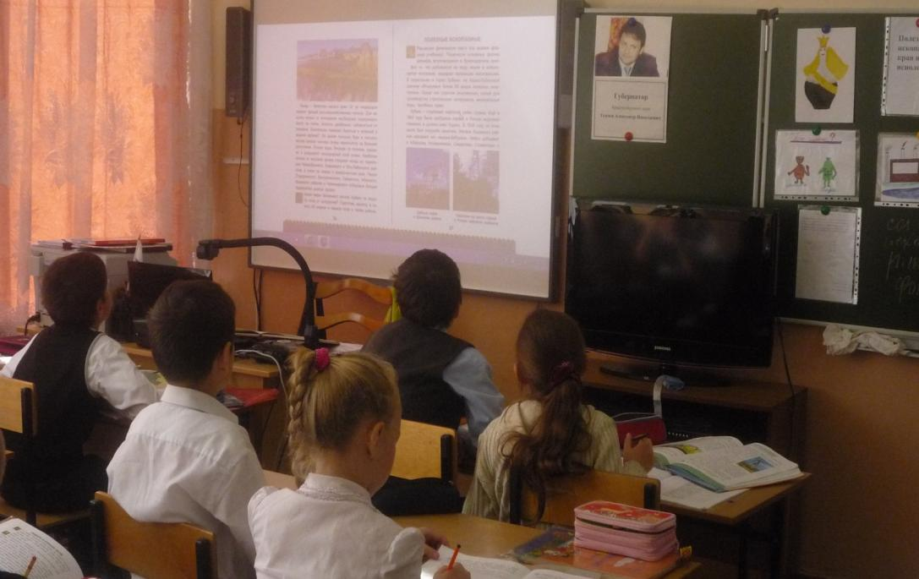
Кабинет кубановедения в МБОУ НОШ № З9

Slide 2
Новости в реализации курса кубановедения
Преподавание кубановедения в МБОУ НОШ № 39 ведётся в соответствии с федеральными и региональными документами. Ежегодно составляется план реализации курса кубановедения в школе . В кабинете кубановедения и школьной библиотеке имеется подборка учебной, учебно-методической и дополнительной литературы, комплект видеоматериалов по кубановедению. Оформлены стенды по кубановедению ,в которых отражена символика страны, края, родного города ; имеются уголки по патриотизму, этно –уголок школьного музея, творчества ребят. Кабинет оснащён интерактивной доской, видеотехникой.

Slide 3
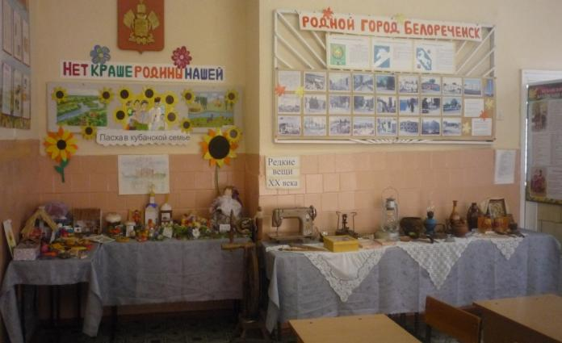
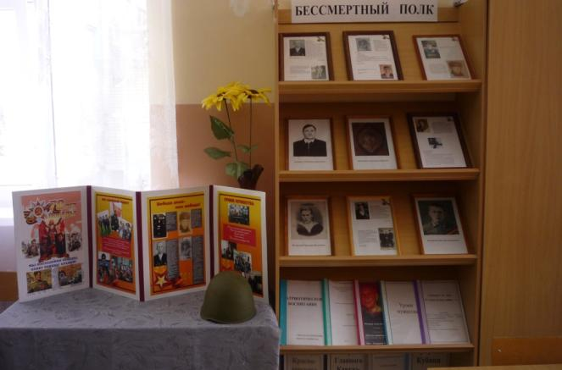
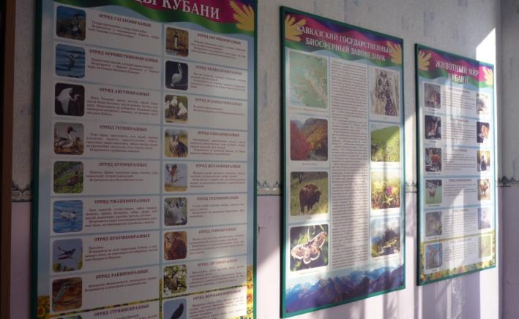
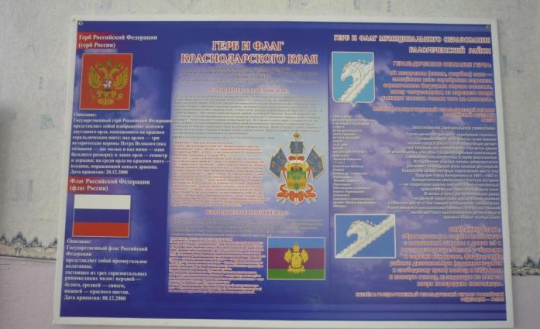
Кабинет кубановедения

Slide 4
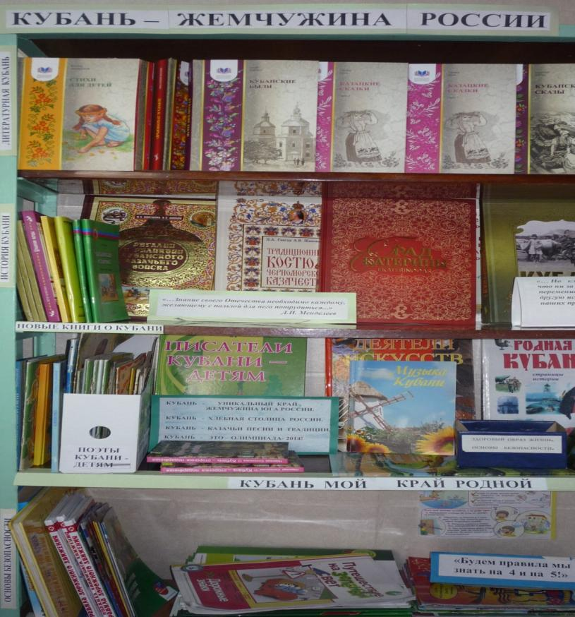
Раздел кубановедения в школьной библиотеке

Slide 5
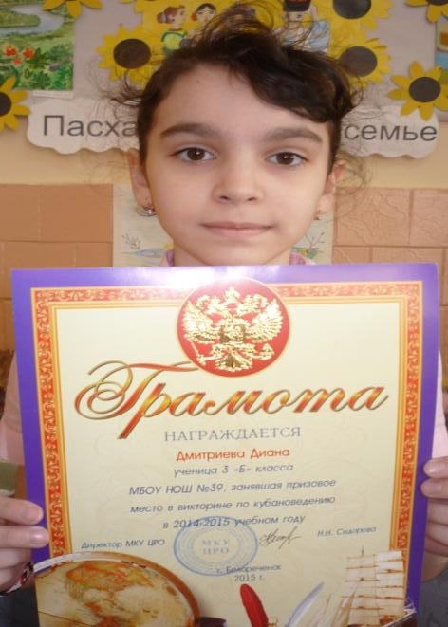
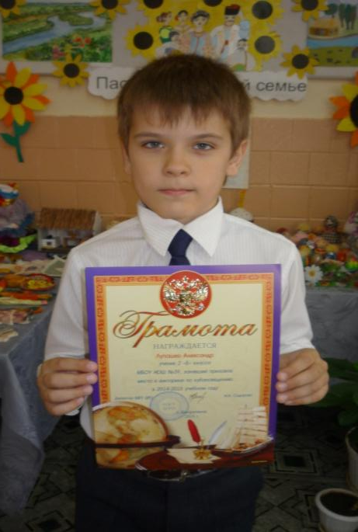
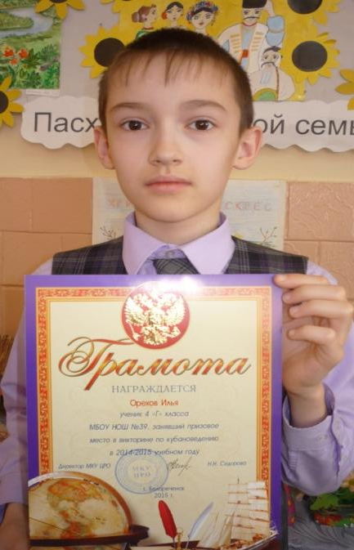
Призёры муниципального этапа краевой викторины по кубановедению 2014-2015 г.

Slide 6
отчёт
17 апреля 2015 года в МАОУ Гимназия состоялся муниципальный этап викторины по кубановедению ,от нашей школы 4 учащихся были направлены на участие, трое из них стали призёрами: 1 Лупашко Александр 2 «Б» класс-призёр 2 Дмитриева Диана 3 «Б» класс-призёр 3 Орехов Илья 4 «Г» класс-призёр

